Slide 1
Práctica 1: ADH
Victoria Jhon Ballesteros

Slide 2
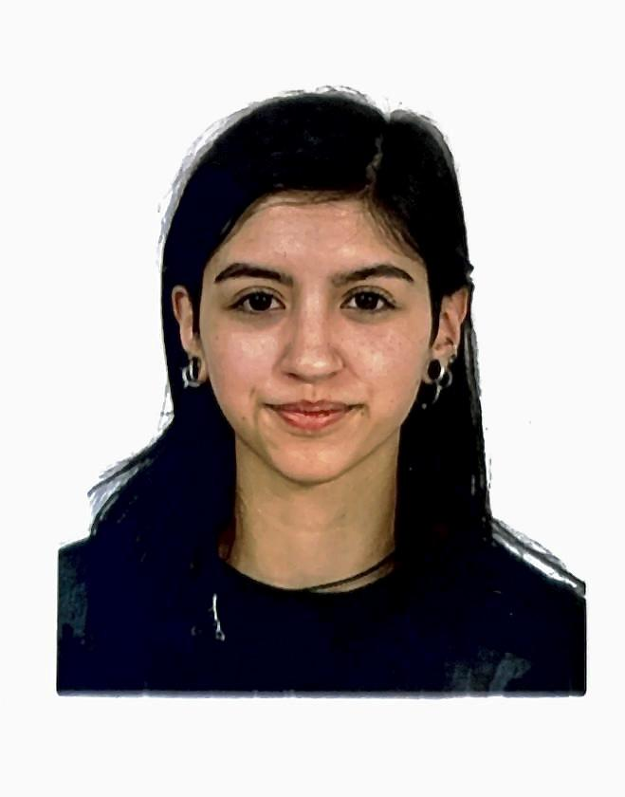
Imagen

Slide 3
Archivo de audio

Slide 4
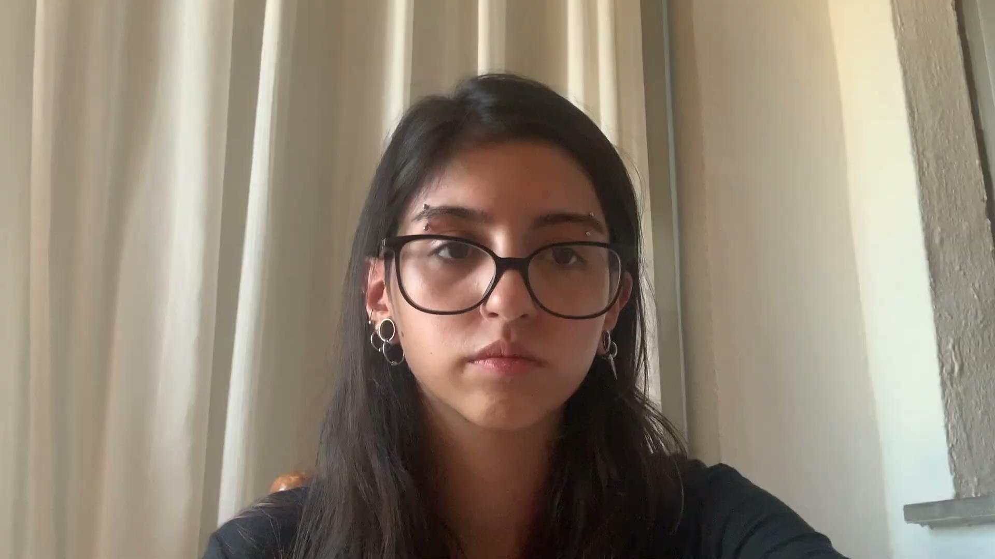
Archivo de video

